Slide 1
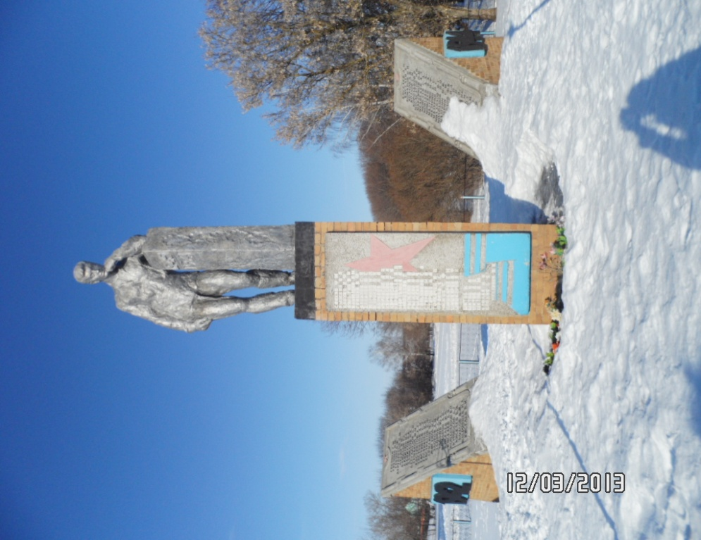
Социальный проект. ВОССТАНОВЛЕНИЕ ИСТОРИЧЕСКОЙ ПАМЯТИ. «НИКТО НЕ ЗАБЫТ, НИЧТО НЕ ЗАБЫТО»

Slide 2
Полное наименование ОУ: Муниципальное казенное образовательное учреждение «Красногвардейская средняя общеобразовательная школа»
Адрес ОУ: 301905 Тульская область, Тепло-Огаревский район, поселок Красногвардеец, улица Школьная, дом 1.
Социальный проект «Восстановление исторической памяти. Никто не забыт, ничто не забыто»
Автор и руководитель проекта: Прядченко Валентина Николаевна, учитель истории
Телефон: 8 906 630 94 06

Slide 3
Цель проекта: • Сбор информации (воспоминаний, фотографий, документов) об участии наших односельчан в Великой Отечественной войне и создание экспозиции «Подвиг наших земляков» в школьном краеведческом музее.
Задачи проекта:
включение учащихся в поисковую работу;
формирование патриотических чувств на основе исторических ценностей и роли России в судьбах мира, чувства гордости за своих односельчан, привитие любви к своей малой Родине;
формирование активной гражданской позиции через участие в выполнении важного общественно-полезного дела – сбор информации и увековечивание памяти о наших земляках, участниках Вов, внесших свой вклад в дело Великой Победы.
усовершенствование навыков работы с различными источниками информации.

Slide 4
Участники проекта:
учащиеся 6 – 10 классов МКОУ «Красногвардейская средняя общеобразовательная школа» Тепло-Огаревского района Тульской области;
актив школьного краеведческого музея.
На кого направлен проект:
учащиеся МКОУ «Красногвардейская средняя общеобразовательная школа» Тепло-Огаревского района Тульской области ;
жители сельского поселения «Красногвардейское» Тепло-Огаревского района Тульской области;
Администрация сельского поселения «Красногвардейское».

Slide 5
Актуальность и важность данной проблемы для села, района
Особенно актуальна идея проекта сейчас. Война принесла неисчислимые беды всему Советскому Союзу и Тепло-Огаревскому району в частности. По данным Тепло - Огаревского РВК, на фронт было призвано 4828 человек, не вернулся 4041, из них погибли 1407 человек, пропали без вести 2265,
погибли в плену - 45, умерли от ран и болезней 324. . Очень мало сведений о наших земляках, об их героическом вкладе в Победу. Мало информации, материалов по данной проблеме в краеведческих музеях школы и района. Практически нет информации о наших односельчанах в Интернете. Мы не хотим превратиться в «Иванов, не помнящих родства», мы хотим знать историю своей малой родины из первых уст, мы хотим услышать ее от очевидцев тех великих и грозных дней. Сейчас все чаще говорят о кризисе духовности современной молодежи. Не знает наше молодое поколение своих корней, предков, героев, отсутствует у молодых чувство патриотизма, гордости за свою Родину. Наш проект будет способствовать сохранению исторической памяти, собранные воспоминания станут важным и актуальным материалом для подготовки уроков литературы, истории, краеведения, для проведения культурно-массовых мероприятий, посвященных знаменательным датам. Но самый главный принцип нашей работы – это воспитание подрастающего поколения на ярких жизненных примерах наших земляков, воспитание духовности и уважения к нашей истории.

Slide 6
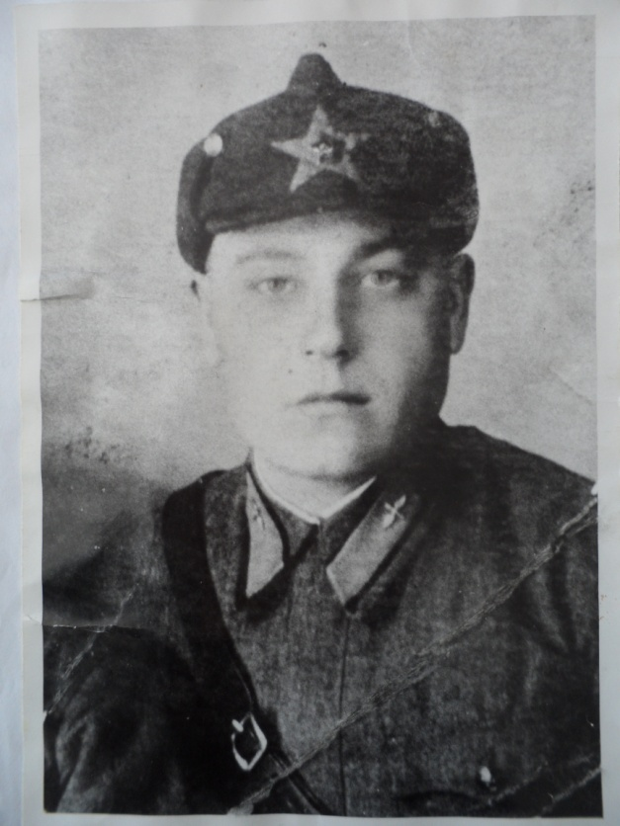
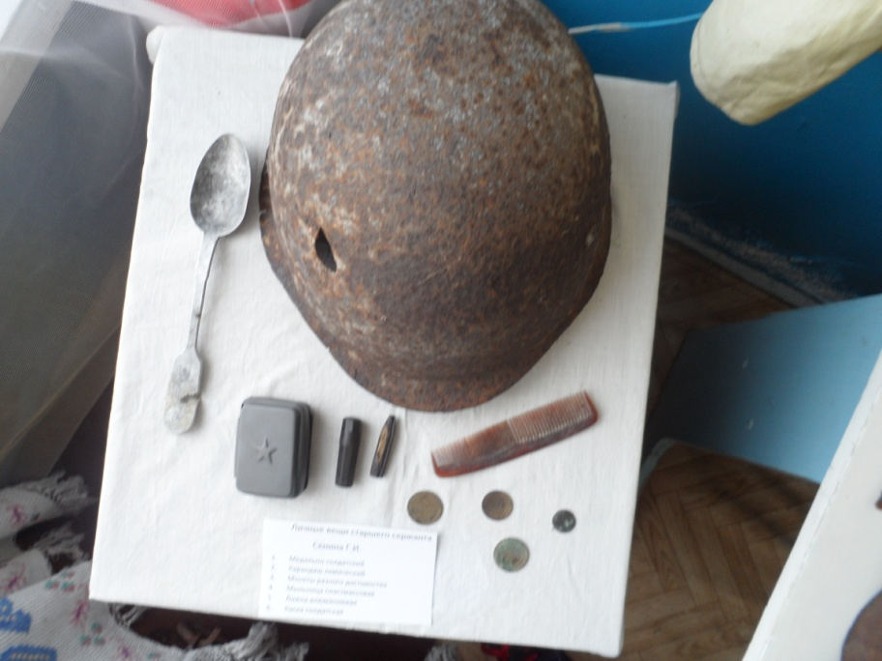
Умирал солдат известным, умер неизвестным…
Старший сержант Сенин Гордей Иванович
Личные вещи старшего сержанта Сенина Г.И.

Slide 7
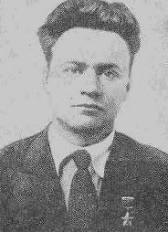
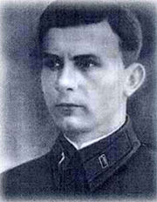
Наши земляки – Герои Советского Союза
Попов Василий Иванович
Данилов Петр Алексеевич

Slide 8
О Великой Отечественной войне вспоминают: Ходова Анна Антоновна
Мне было 18 лет, когда наша семья переехала в п. Красногвардеец. Работала я с ранних лет птичницей, ходила по наряду, училась на курсах трактористов. Во время войны я работала на тракторе и очень этим гордилась: могучая машина подчинялась мне, девчонке. Моя радость от труда была припорошена печально: родные и близкие мне люди сражались на фронте с фашистами. А мы, односельчане, ждали вестей с фронта, с опаской поглядывая на почтальона: в какой дом зайдет, радость или беду он несет.
Самое страшное, что осталось в памяти – это оккупация. Поздней осенью 1941 года немцы пришли в нашу деревню. Они встали на постой в наши дома. Фашисты вели себя безобразно: грабили местных жителей, выгоняли на холод маленьких детей и стариков, унижали людей
Мы прятались от немцев в погребах. Было холодно, есть нечего, хорошо, если у какой-нибудь хозяйки в погребе стояла кадушка с огурцами или капустой. Но оккупация продолжалась недолго. В начале зимы немцев погнали советские войска. После освобождения района опять был тяжелый труд на полях. Но мы жили одной мыслью – мыслью о Победе.

Slide 9
Зиновьева Екатерина Алексеевна
Но вот грянула война, и за один день изменилась наша жизнь. Жили мы в бараке, что находился на теперешней улице Центральной. Семей в нем было много, жили дружно. Немцы Поволжья тоже проживали в поселке. Но как только началась война, всех этапировали кого-куда. Осталась только Павлина Вагнер (муж у нее русский был). С 2-мя детьми: 4-х лет и 8-ми месяцев. Она-то помогла мне спасти Хожайкова Виктора Ивановича, который служил в авиации и попал в окружение. Как попал сюда - не расспрашивала. Родом Виктор Иванович из Тамбова. 4 ноября 1941 года немцы подходят к п.Красногвардеец, и Хожайков, советский военнослужащий, просит, чтобы его спрятали. Встретила я его у подруги, к которой зашла в гости на праздник Казанской Божьей Матери. Жила Таня в д. Ломовка. Отец ее никак не соглашался оставить Виктора у себя, хотя одежду дал. Судить его нельзя – семья, неизвестность, разговоры о казнях – все имело влияние на решение каждого человека. И тогда мы, молодые, горячие головы ( я да Галина Лукинична Минко) решили спрятать его у себя, так как дом мой был на краю поселка, то и зашел Виктор к нам. Семья у нас – мама, 3 ребенка. Так и остался Виктор у нас.
Немцы дважды пытались забирать его, да Павлина, немка, обрила ему голову, уверяла немцев, что он малоумный, психически больной. Каким-то образом делала ему струпья да замазывала их зеленкой. Таким образом, Павлина помогла мне спасти советского солдата. Когда немцев прогнали, Хожайко ушел в армию. Сначала войска пошли на Волово. Оттуда - дальше. 30 мая 1944 года он умер от ран в п. Гусино, Гусинского района, Смоленской области. Похоронен в братской могиле.
Однажды в первой половине декабря появились у нас военнопленные, 200 человек русских солдат. Куда их гнали – Бог ведает. Охраняли пленных 10 солдат – немцев, 2 собаки. Сзади колонны – повозка. Остановились на ночлег в складе. Холод. Мороз. Солдаты разуты. Многие лишь в гимнастерках.
И снова помогла Павлина Вагнер: пришла ко мне и предложила пойти к немцам, с целью – уговорить их расселить пленных по домам. Немцы разрешили, так как не хотели мерзнуть вместе с пленными. А в совхозе всего 45 семей. Разобрали, кто сколько мог. У нас было 7 человек . Настелили соломы на пол да и улеглись.…Кормили, кто чем мог. В ночь трое убежали, так и не нашли их. Остальных погнали дальше на Рублино.

Slide 10
Егорочкина Анна Васильевна
Работала я свинаркой в то время. Уходили на работу рано, возвращались поздно. Иногда удавалось в обед вырваться домой, ведь делали и запарку, и картошку варили; корма готовили, чистили - всё за нашими руками. И вот однажды выдался такой день - в обед домой идем, каждый думает о том, что успеет за 2-3 часа дома сделать. Громкоговоритель висел на столбе (теперь таких и не увидишь) а из него доносятся слова Сталина: «Братья и сестры…» Народ толпится: объявили о начале войны. Кто плакал, не пряча слез, кто домой молча пошел.
Что делать? Старые люди, помня прежние войны (германскую, гражданскую) посоветовали спрятать одежду, обувь (у кого была) , скотину, как только немцы подходить начали. Вскоре и немцы пожаловали. Жители перед их приходом стали прятать вещи, уводить в лес скотину.
Мы корову хотели с матерью спрятать. Да куда идти? Так и осталась корова на дворе, вместе с поросятами.
3 дня немцы стояли в нашем селе. У соседей скотину порезали, а у нас – не тронули, видно, оказались порядочные, понимали, что и нам жить как-то надо.
Пошли через 3 дня немцы на Тулу , да вскоре в бега пустились. Вновь через наше село шли, и вновь те же самые немцы оказались у нас. Помню, говорят что-то, а мы не поймем. Лишь потом поняли: «Хорошие вы люди, мы опять к вам. »
Такая вот она, война, для всех – разная.

Slide 11
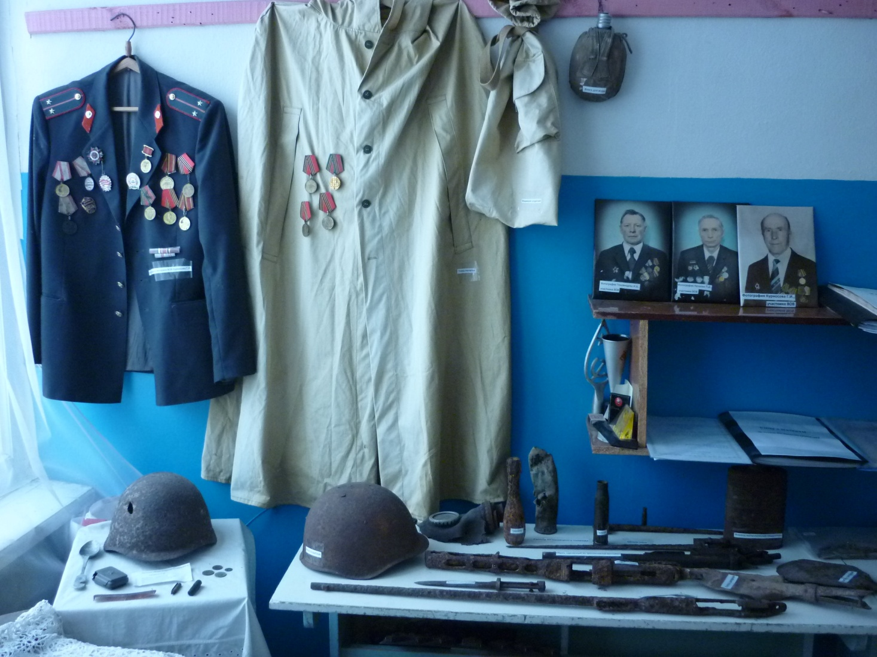
Экспозиция в музее «Подвиг наших земляков»

Slide 12
ЗАКЛЮЧЕНИЕ
Завершена работа над проектом «ВОССТАНОВЛЕНИЕ ИСТОРИЧЕСКОЙ ПАМЯТИ. НИКТО НЕ ЗАБЫТ, НИЧТО НЕ ЗАБЫТО».
Цель проекта - сбор информации (воспоминаний, фотографий, документов) об участии наших односельчан в Великой Отечественной войне и создание экспозиции «Подвиг наших земляков» в школьном краеведческом музее.
Задачи проекта осуществлены: учащихся 6,9,10 классов занимались и продолжают заниматься поиском информации и документов об участии наших земляков в Великой Отечественной войне.
Это способствует формированию патриотических чувств на основе чувства гордости за своих односельчан, привитию любви к своей малой Родине.
Участие в большой востребованной работе способствует формированию активной гражданской позиции.
Работая над проектом, учащиеся использовали различные способы получения информации: анкетирование, обработка статистических материалов, работа с ОБД «Мемориал», с Книгами Памяти, беседы с родственниками погибших и т.д. Это способствовало усовершенствованию навыков работы с различными источниками информации.

